Slide 1
基于大数据的用户播放行为
监测HTML5播放器设计
负 责 人： 赵鸿至 18810807992
组 员：王一名 18072264663

Slide 2
汇报内容摘要
项目研究进展情况
  项目研究方法
  项目研究进度
存在的问题和未来时间安排
  目前存在的主要问题及应对措施
  下阶段主要计划及时间安排

Slide 3
项目研究进展情况

Slide 4
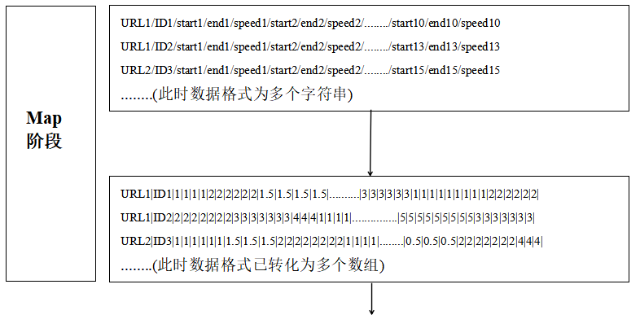
1、项目研究方法

Slide 5
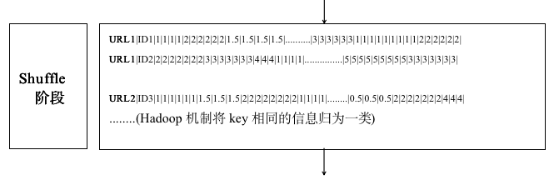
1、项目研究方法

Slide 6
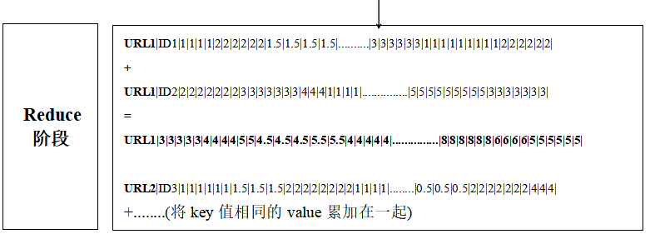
1、项目研究方法

Slide 7
2、项目进度
迄今为止：
项目组已经完成了从播放器页面获取数据，将其传输到HDFS，运行MapReduce程序并输出结果到HDFS的整个业务逻辑。并且实现了Hadoop框架的MapReduce运算程序的分布式运行。

Slide 8
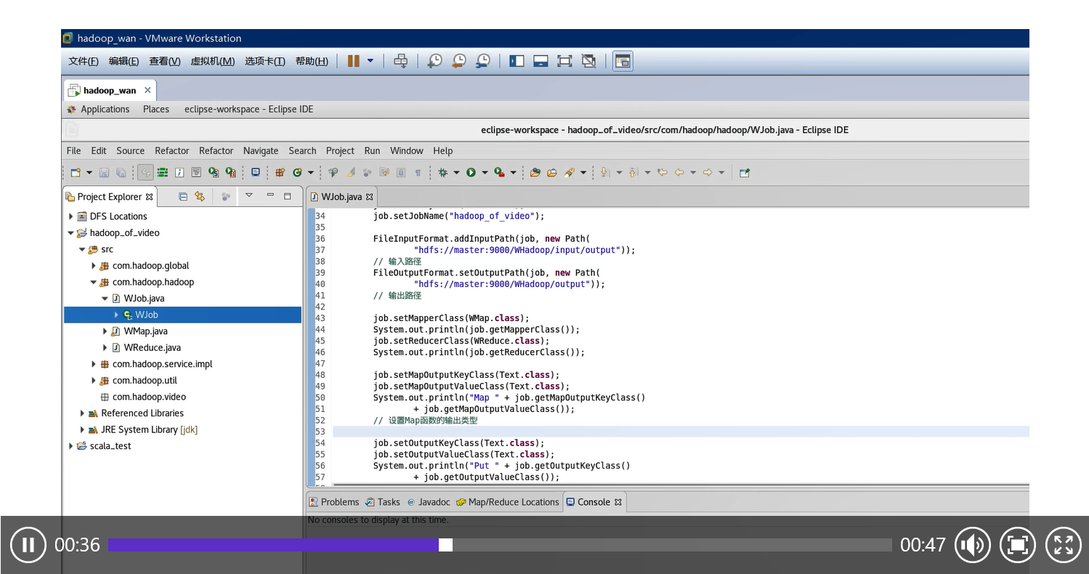
2、项目进度
如图鼠标在拖动进度条后：例如从0s拖动至36s

Slide 9
2、项目进度
播放器抓取数据并传输的代码
my_video.addEventListener(“mousedown”, mouseDown);
my_video.addEventListener(“mouseup”, mouseUp);
function mouseDown(){
调用getSeekStart()方法
}
function mouseUp(){
调用getSeekEnd()方法
}
function getSeekStart(){
获取当前视频帧数
}
function getSeekStart(){
利用ajax向服务器上传请求
}

Slide 10
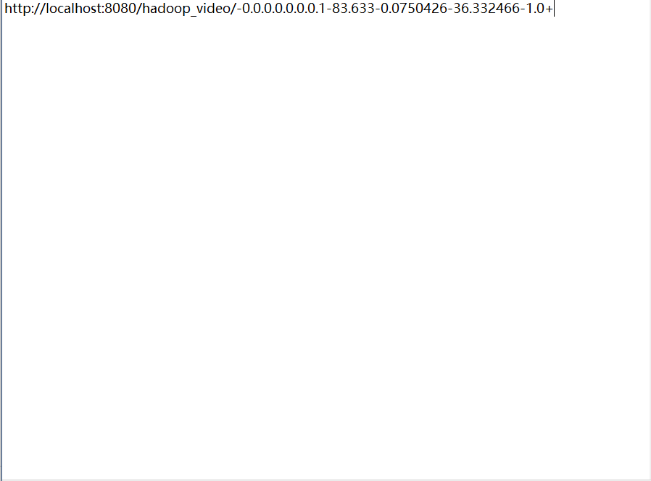
2、项目进度
在服务器出现如下记录

Slide 11
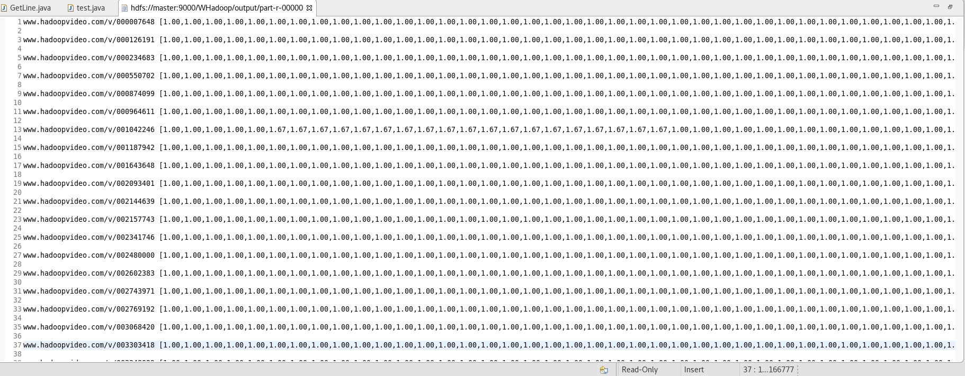
2、项目进度
经过后台运算返回如下结果
下图为多个视频以秒为单位的进度条结果

Slide 12
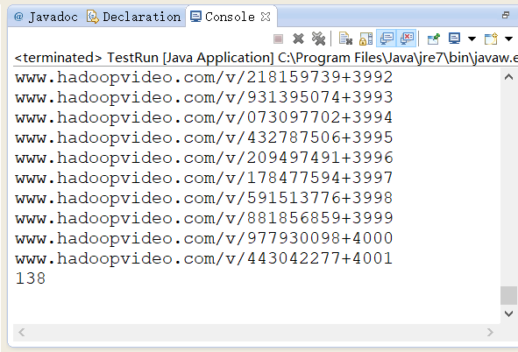
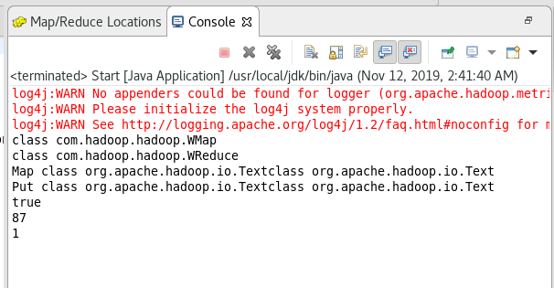
2、项目进度
使用常规串行运算和使用Hadoop分布式运算后的差距（以处理24M的模拟文件为例）

Slide 13
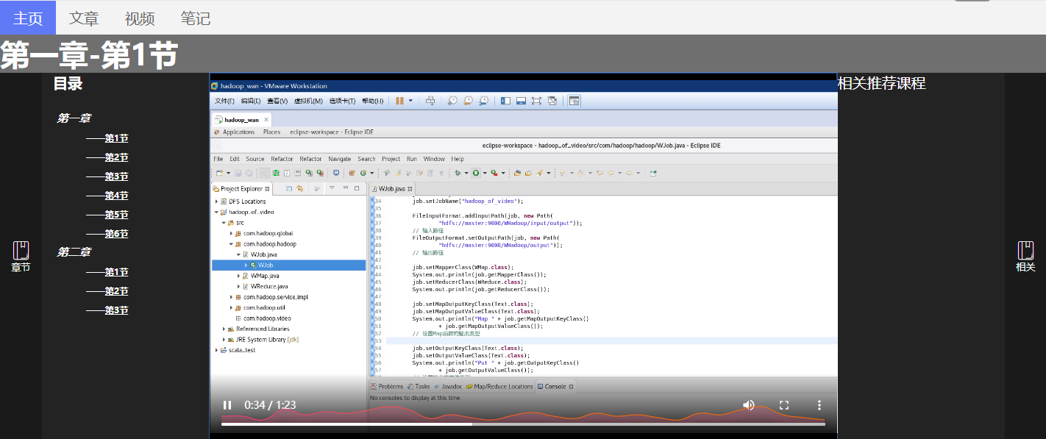
2、项目进度
完成效果如下图

Slide 14
2、项目进度
下一步：
1、完成前后端数据传输接口；
2、完善播放器的网页制作，完成视频播放情况数据的展示；
3、将整个项目移植到Spring框架中，以降低程序的耦合性；
4、解决前端大并发量问题。

Slide 15
存在的问题和未来时间安排

Slide 16
1、目前存在的问题及应对措施
问题1：实际应用中，网页很可能在短时间内收到巨大的点击量，数据并发量过大，从而导致数据的溢出和丢失。
措施：在服务器端处理程序中，准备采用Spring框架，用以处理大并发量的问题，以提高效率和保证数据的完整性。
问题2：在整个程序流程中，数据到文件系统HDFS的I/O传输占用时间的比率较大。
措施：在文件传输的时候，准备利用Hadoop框架，使用多个Reducer分布式输出文件。这样可以减少I/O传输的时间。

Slide 17
2、下阶段主要计划及时间安排
1、将整个项目移植到Spring框架中。
2、将单个节点中单线程的运行逻辑全面转换到完全分布式的多线程并发式运行逻辑。
3、解决前端短时间内传输的数据并发量过大导致可能的数据溢出或丢失的问题。
4、重写HTML播放器，将视频观看行为记录数据以JSON格式传输到网页端，并用JavaScript编程，再将数据以曲线的形式，形象地显示在播放器进度条上。
5、撰写论文。
6、申请软件著作权。

Slide 18
谢谢！
负 责 人： 赵鸿至 18810807992
组 员：王一名 18072264663

